Slide 1

ЭКО-КАЛЕНДАРЬ

Slide 2


Slide 3
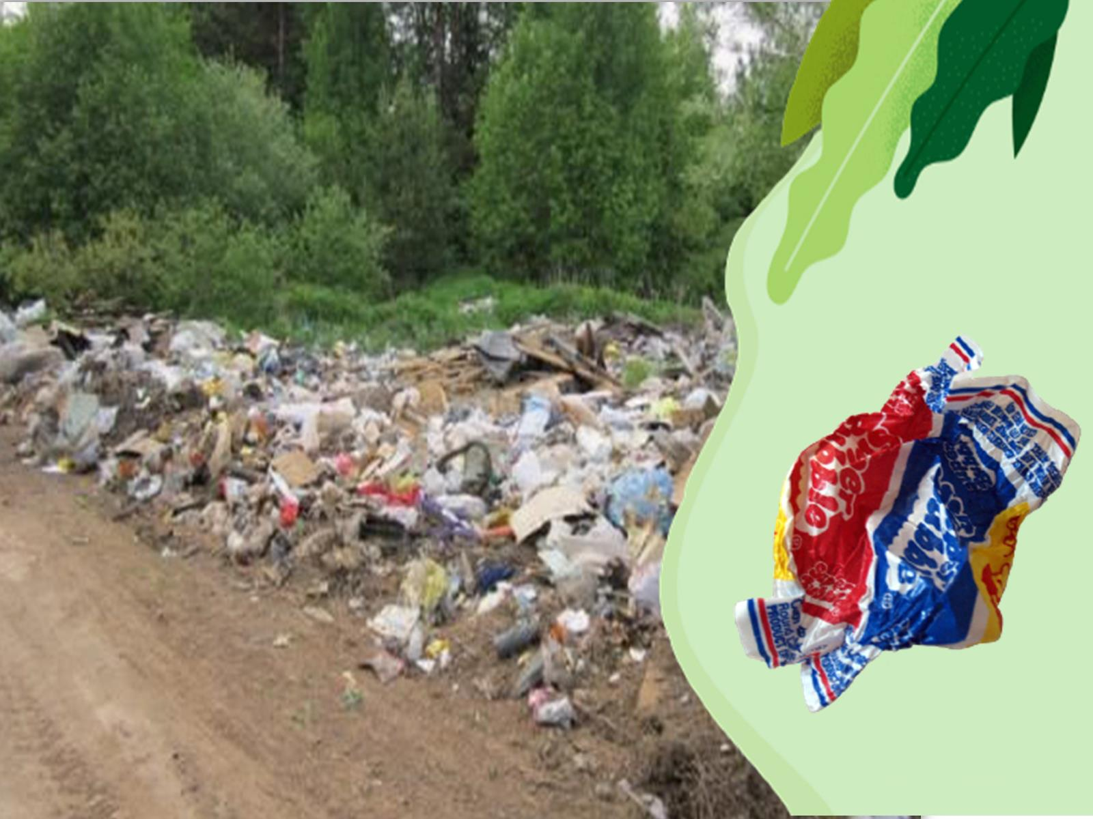
Введение

Slide 4
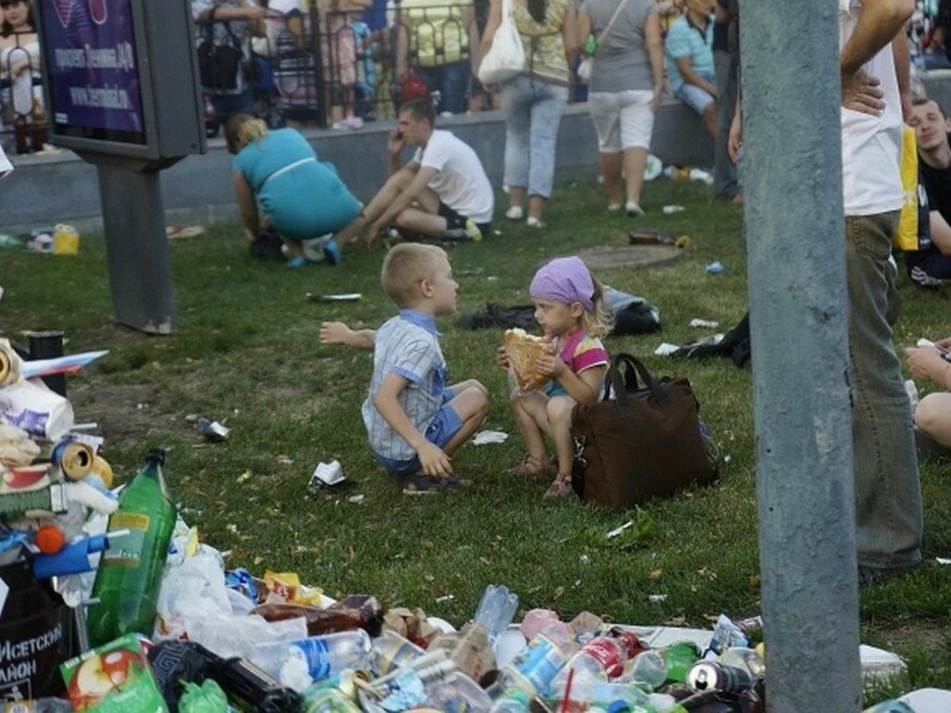

Slide 5
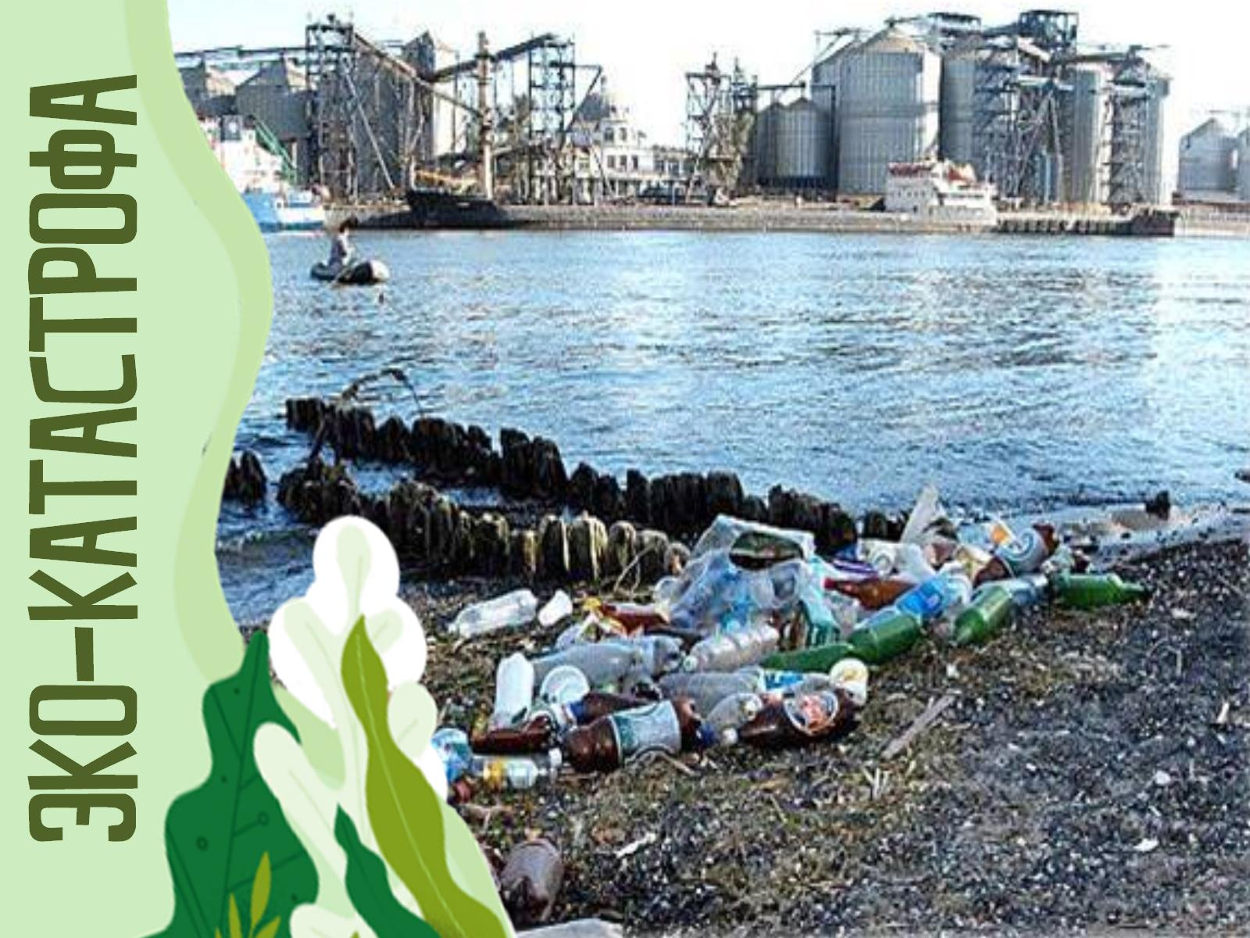
ЭКО-КАТАСТРОФА

Slide 6
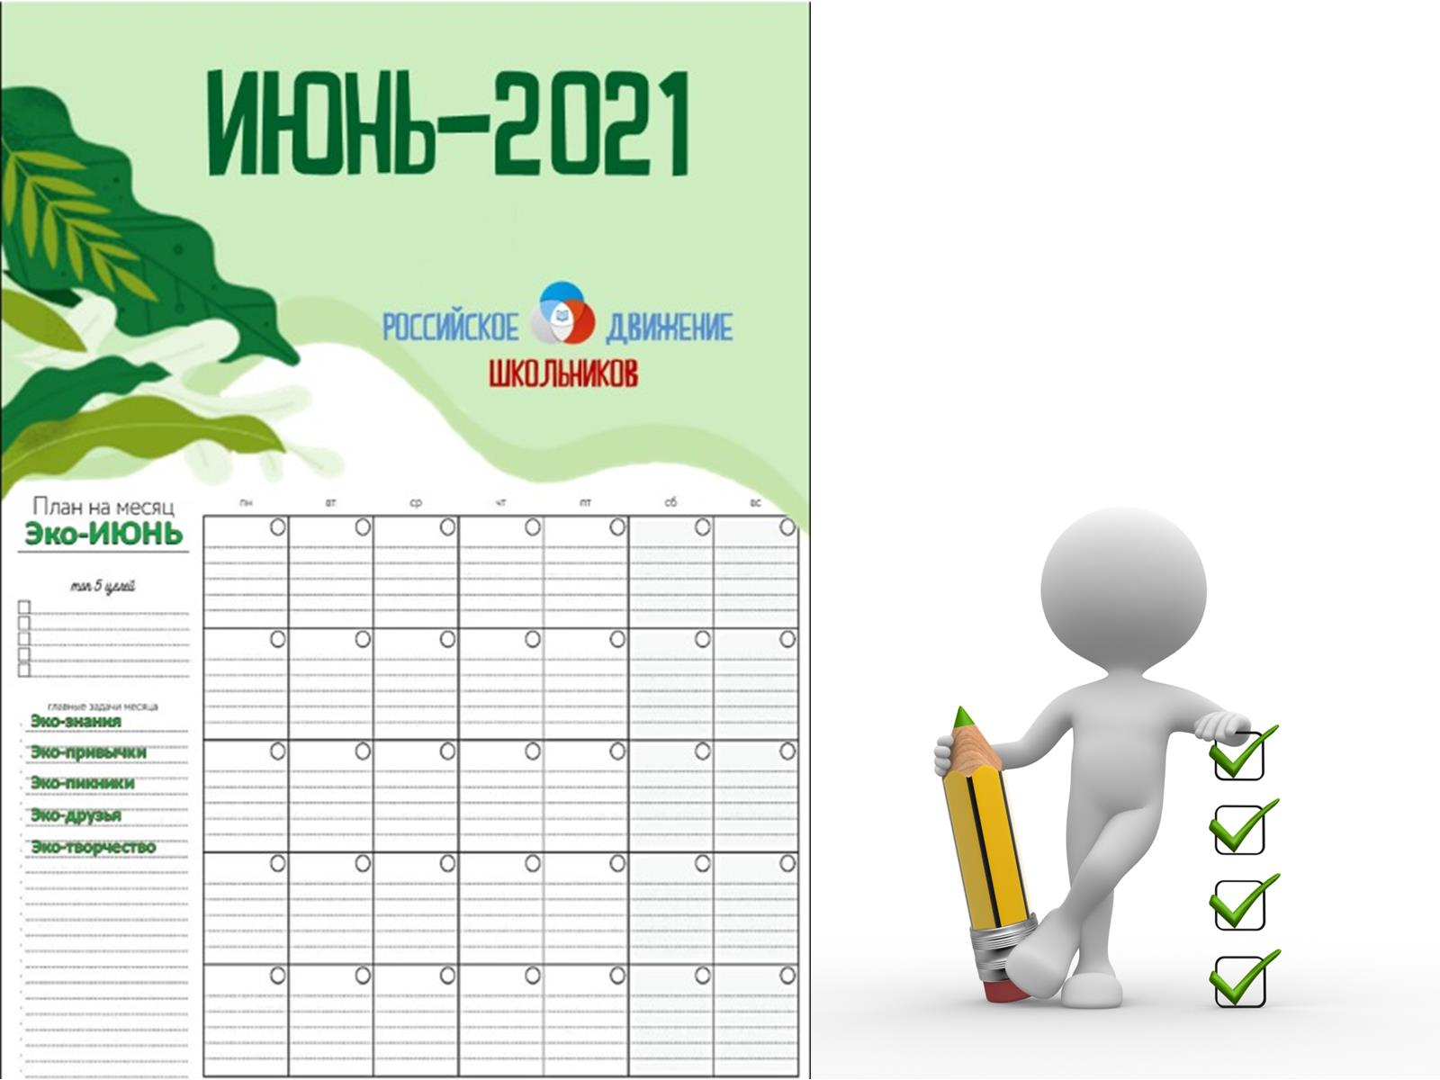

Slide 7

Эко-знания

Slide 8
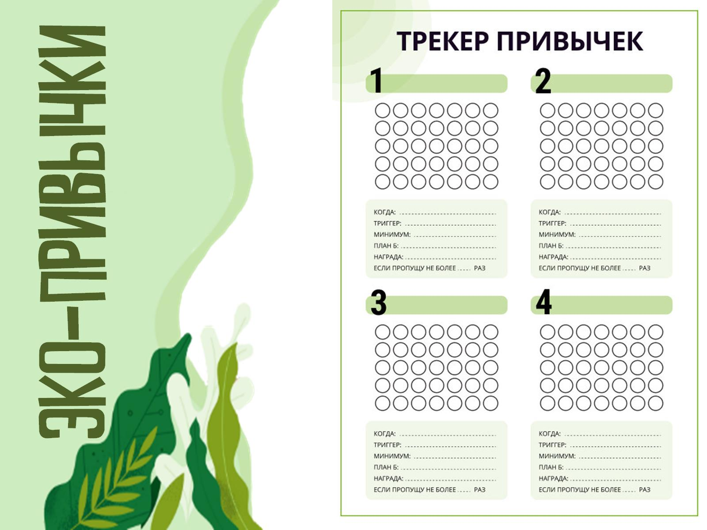
Эко-привычки

Slide 9
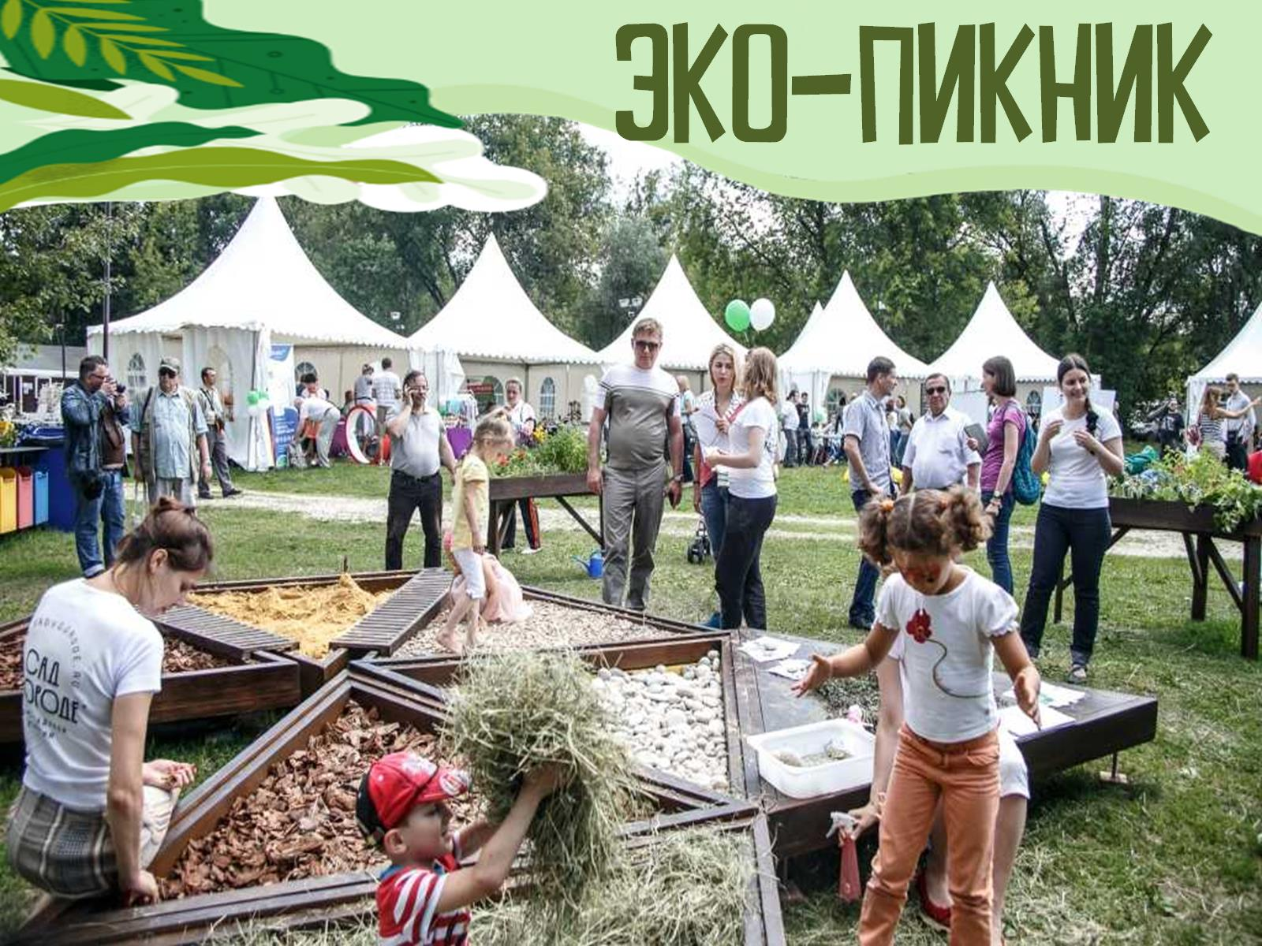
Эко-пикник

Slide 10

Мастер-классы

Slide 11

Мастер-классы

Slide 12

Мастер-классы

Slide 13

ЭКОЛОГи Я-друзья

Slide 14


Slide 15


